Slide 1
Kružnica, kruh

Slide 2
Kružnica
V euklidovskej geometrií je kružnica množinou všetkých bodov v rovine v rovnakej vzdialenosti, nazývanej polomer, od pevného bodu, nazývaného stred. Kružnice sú jednoduché uzavreté krivky, ktoré rozdeľujú rovinu na vnútro a vonkajšok.
Kruh
Kruh je množina bodov v rovine, ktorých vzdialenosť od pevného bodu (stredu kružnice) je menšia alebo rovná pevne danému kladnému číslu (nazývaným polomer). Hranicu kruhu tvorí kružnica a je podmnožinou kruhu. Kruh je plocha ohraničená kružnicou vrátane nej samej.

Slide 3
Kružnica
V karteziánskej súradnicovej sústave (x, y) je kružnica so stredom (x₀, y₀) :
Ak sa stred kružnice nachádza v počiatku súradníc (0, 0), táto rovnica sa zjednoduší na :
Parametrické rovnice kružnice sú:
kde: x₀ a y₀ sú súradnice stredu kružnice.
r je polomer kružnice. φ je uhol 0 ≤ φ < 2π spojnice bodu na kružnici a stredu s osou x ako parameter.

Slide 4
Kruh
Všeobecná rovnica kruhu je:
Stredová rovnica kruhu je:
Parametrická rovnica kruhu je:
a, b, c sú konštanty, pre ktoré platí x_{M} a y_{M} sú súradnice stredu M kruhu x a y sú súradnice bodu, ktorý patrí množine "kruh" r je polomer kruhu t je vzdialenosť 0 ≤ t ≤ r od stredu M ako parameter φ je uhol 0 ≤ φ < 2π ako parameter

Slide 5
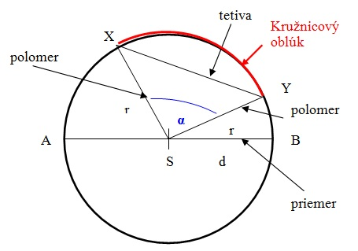
Tetiva kružnice – je každá úsečka XY, ktorej koncové body X a Y ležia na kružnici. Špeciálnym prípadom tetivy je priemer kružnice, a to vtedy ak tetiva prechádza stredom kružnice – AB, Os tetivy prechádza stredom kružnice
Kružnicový oblúk
DEF. 1. Kružnicový oblúk je prienik kružnice a polroviny , ktorej hraničná priamka má od stredu kružnice vzdialenosť menšiu ako jej polomer.
DEF. 2. Kružnicový oblúk je prienik kružnice a množiny bodov príslušného stredového uhla α. Body X a Y sú priesečníky ramien uhla α s danou kružnicou.
Dĺžka kružnicového oblúka: a = 2πrα / 360°
α – veľkosť príslušného stredového uhla v stupňovej miere

Slide 6
Kruhový odsek
DEF.1. Kruhový odsek je prienik kruhu a polroviny, ktorej hraničná priamka má od stredu kruhu vzdialenosť menšiu ako jeho polomer.
DEF. 2. Kruhový odsek je prienik kruhu a polroviny ohraničenej sečnicou príslušnej kružnice.
Obsah kruhového odseku: S = r²/2 (πα / 180° - sinα)
α – veľkosť príslušného stredového uhla v stupňovej miere
Kruhový výsek
DEF.1. Kruhový výsek je prienik kruhu a uhla s vrcholom v strede S kruhu.
DEF.2. Kruhový výsek je prienik kruhu s príslušným stredovým uhlom α. Body X a Y sú priesečníky ramien uhla α s príslušnou kružnicou.
Obsah kruhového výseku: S = πr²α / 360° = ar / 2
a – dĺžka kružnicového oblúka
α – veľkosť príslušného stredového uhla v stupňovej miere

Slide 7
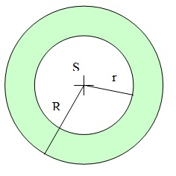
Medzikružie
- je množina všetkých bodov v rovine, ktoré sú od stredu vzdialené aspoň r a najviac R.
- plocha ohraničená dvomi sústrednými kružnicami.
Obsah medzikružia : S = π(R² – r²)
Obvod kruhu / dĺžka kružnice
Obsah kruhu

Slide 8
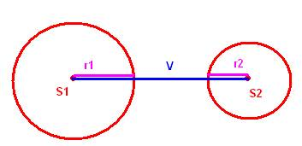
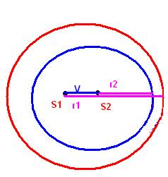
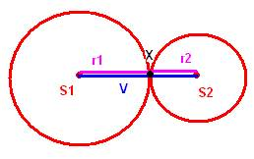
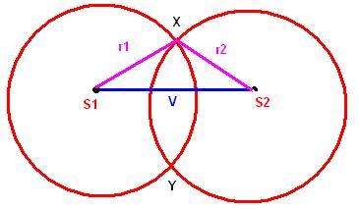
Existuje 6 polôh, ktoré môžu byť medzi dvoma kružnicami:
Kružnice nemajú žiadny spoločný bod
kružnice ležia mimo seba – vtedy je vzdialenosť V väčšia ako je súčet polomerov
kružnice ležia jedna vo vnútri druhej – vtedy je vzdialenosť V menšia ako je rozdiel polomerov
Kružnice majú jeden vonkajší spoločný bod – vtedy je vzdialenosť V rovnaká ako je súčet polomerov
Kružnice majú dva spoločné body – vtedy pre vzdialenosť V a polomery r₁ a r₂ platí: V > r₁ - r₂ a súčasne V < r₁ + r₂

Slide 9
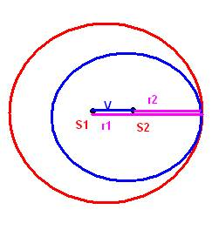
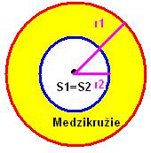
Kružnice majú jeden vnútorný spoločný bod – vtedy je vzdialenosť V rovnaká ako je rozdiel polomerov
Kružnice majú nekonečne veľa spoločných bodov – to sú kružnice, ktoré splývajú, čiže majú spoločný stred a rovnaké polomery
Kružnice majú spoločný stred – to sú kružnice, pri ktorých je vzdialenosť V rovná nule, t.j. V = 0.

Slide 10
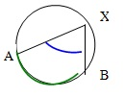
Stredový uhol prislúchajúci k oblúku AB - α
Každý oblúk AB možno získať ako prienik kružnice k(S,r) a uhla ASB. Tento uhol sa nazýva stredový uhol prislúchajúci k oblúku AB. Môže byť aj priamy alebo nekonvexný. Jeho vrcholom je teda stred kružnice a je určený ramenami polpriamky →SA a → SB; vnútri tohto uhla leží celú oblúk AB
Obvodový uhol prislúchajúci k oblúku AB - β
Ak je daný oblúk AB na kružnici k(S,r) a bod X, ktorý oblúku AB nepatrí, tak uhol AXB je obvodový uhol prislúchajúci k oblúku AB. Jeho vrcholom je ľubovoľný bod kružnice, ktorý neprináleží k danému oblúku AB.

Slide 11
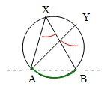
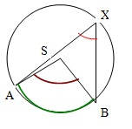
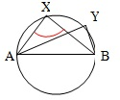
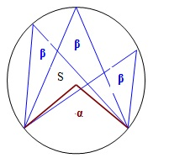
Medzi týmito uhlami platia určité vzťahy
1. Každé dva obvodové uhly prislúchajúce k tomu istému oblúku kružnice majú zhodnú veľkosť.
2. V každej kružnici sa veľkosť obvodového uhla- β rovná polovici veľkosti stredového uhla – αprislúchajúceho k tomuto oblúku.
|<ASB| = 2. |<AXB| resp. |<AXB| = 1/2 |<ASB|
α = 2. β β = ½ α
3. Obvodové uhly prislúchajúce k polkružnici sú pravé.
Talesova veta (|<AXB| = |<AYB| = 90°)
4. K ľubovoľnému z oblúkov AB prislúcha nekonečne veľa obvodových uhlov β a jeden jediný stredový uhol α.

Slide 12
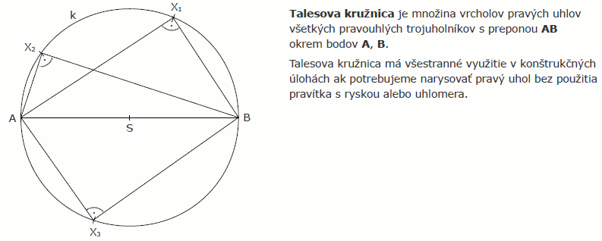
V geometrii Talesova veta hovorí, že ak A, B, X sú body na kružnici, kde AB je priemer kružnice, potom uhol AXB je pravý uhol.

Slide 13
ĎAKUJEM ZA POZORNOSŤ

